Slide 1
파워 윈도우 전기 회로도
이지민 – ppt 제작
이우혁 – 발표

Slide 2
목차
파워 윈도우 회로도의 흐름
파워 윈도우 회로도 부위별 고장 진단
파워 윈도우 회로도 단자 구분

Slide 3
파워 윈도우 회로의 흐름
off
off
down
up
down
up
ETACS
off
up
down
off
down
up
M

Slide 4
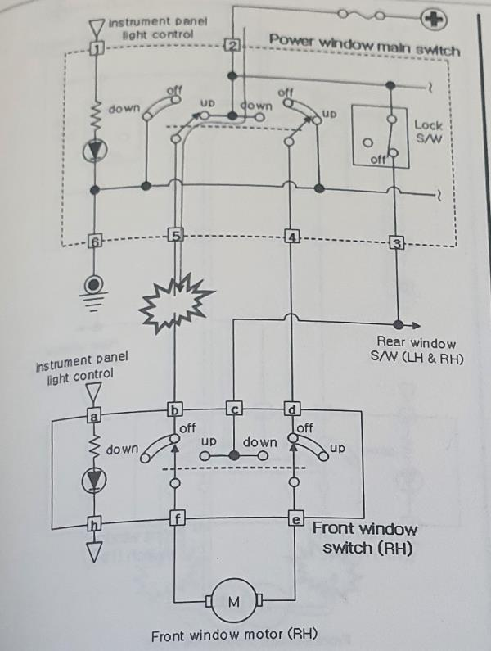
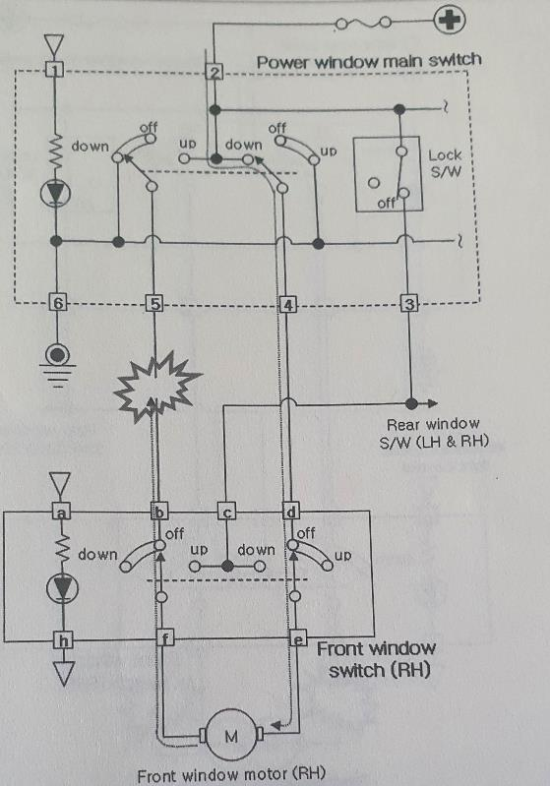
파워 윈도우 회로별 고장 진단 – 제어라인 단선(메인스위치 제어)
동반석 창문 올리는 것만 작동.

Slide 5
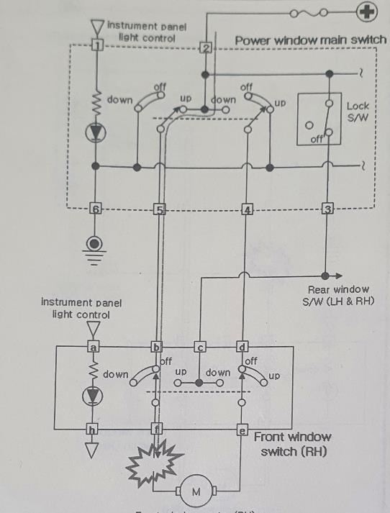
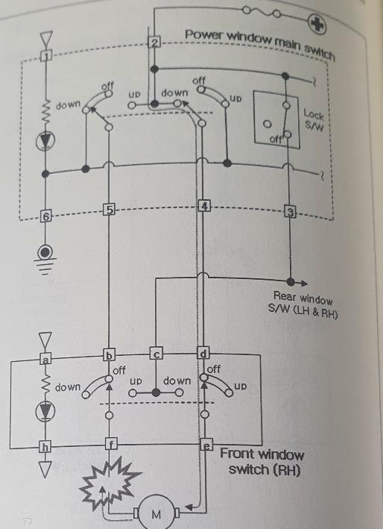
파워 윈도우 회로도 부위별 고장 진단 – 동반석 스위치와 모터사이 단선 시 메인 스위치 제어
메인 스위치 동반석 스위치
둘 다 작동 안됨.

Slide 6
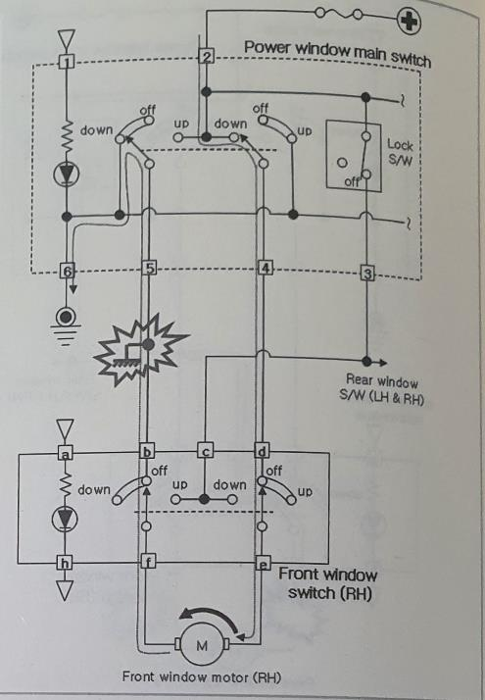
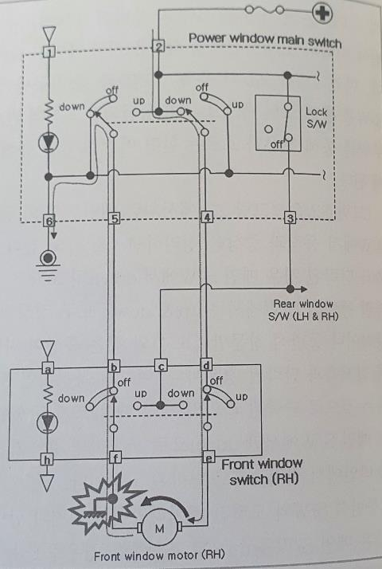
Up 제어라인과 차체 간의 단락 때 메인(동반석) 스위치 제어
동반석 스위치와 모터간 제어라인에서 차체와 단락 때 메인 스위치에서의 제어
메인 스위치에선 올리는 것은 퓨즈 단선 때문에 작동 x
나머지는 정상 작동.
메인 스위치, 동반석 스위치 업스위치만 퓨즈단선
나머지는 정상 작동.

Slide 7
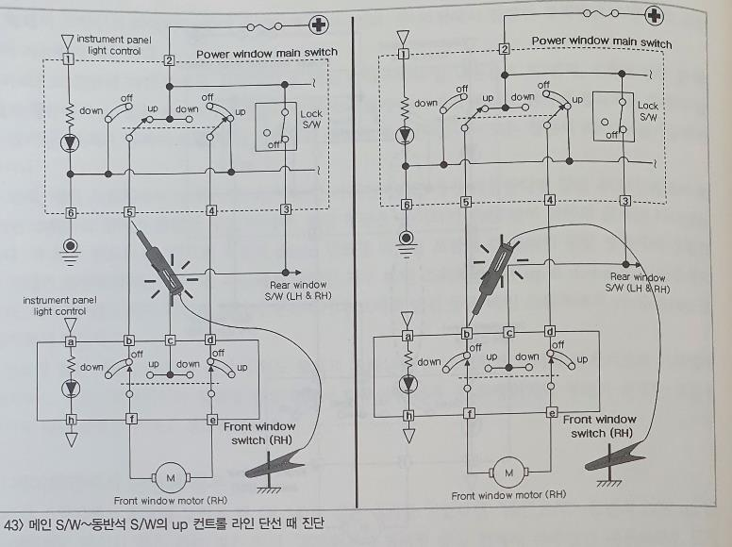
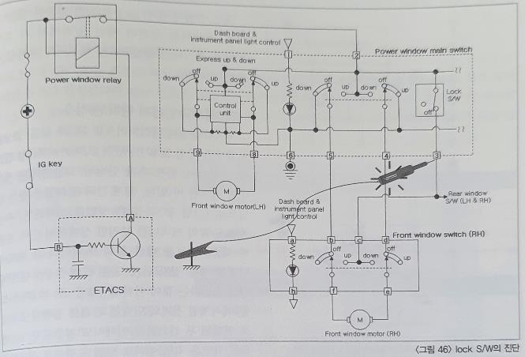
메인 스위치 ~ 동반석 스위치의 업 컨트롤 라인 단선 때 진단
락 스위치 진단

Slide 8
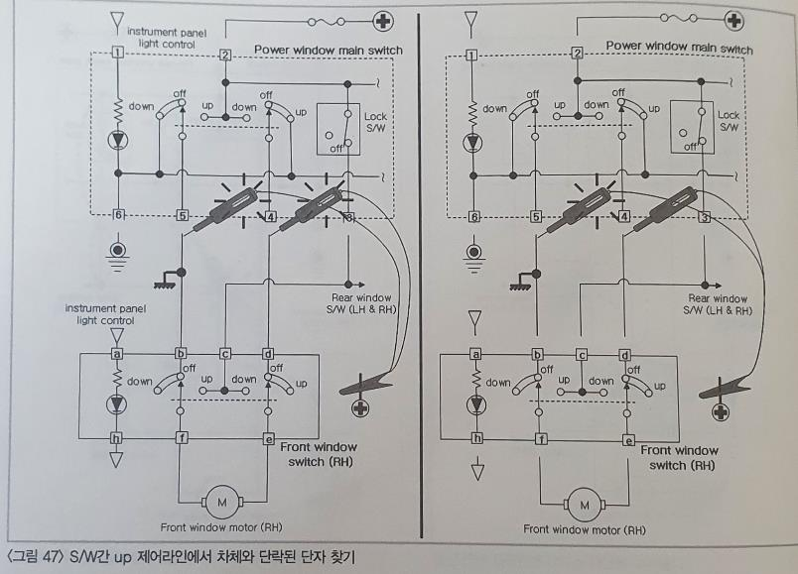
스위치간 업 제어라인에서 차체와 단락된 단자 찾기
메인 스위치 업스위치만 퓨즈 단선,
나머지는 정상 작동.

Slide 9
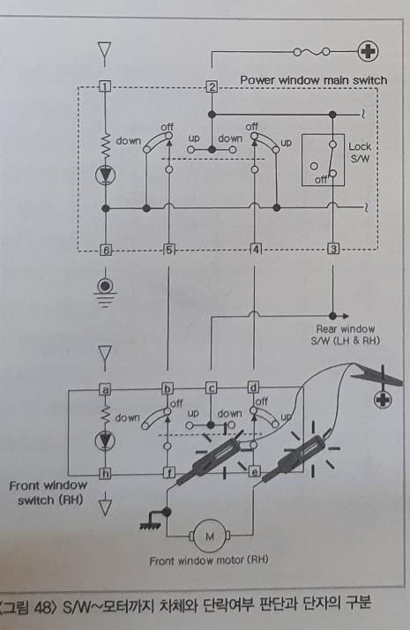
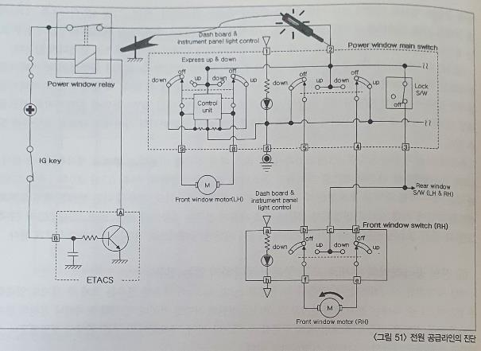
스위치에서 모터까지 차체와 단락 여부 판단과 단자의 구분
전원 공급라인의 진단
메인 스위치, 동반석 스위치 업 스위치만 퓨즈 단선,
나머지는 정상 작동.

Slide 10
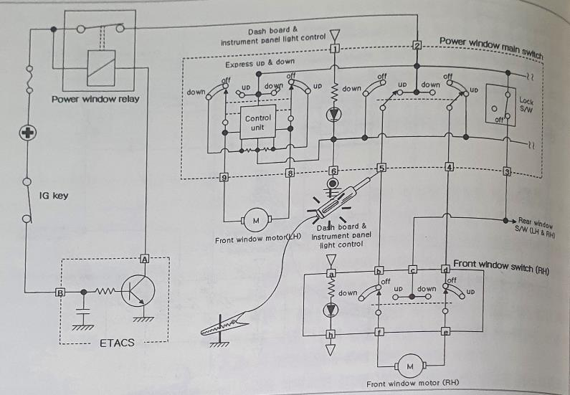
파워 윈도우 회로도 단자 구분
메인 스위치에서 동반석 업 컨트롤 라인의 구분

Slide 11
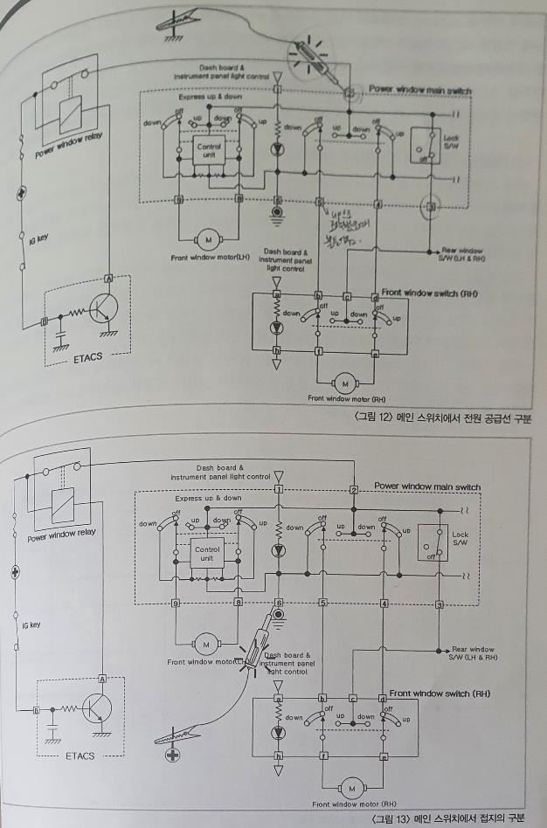
파워 윈도우 회로도의 단자 구분
메인 스위치에서 전원 공급선 구분
메인 스위치에서 접지의 구분

Slide 12
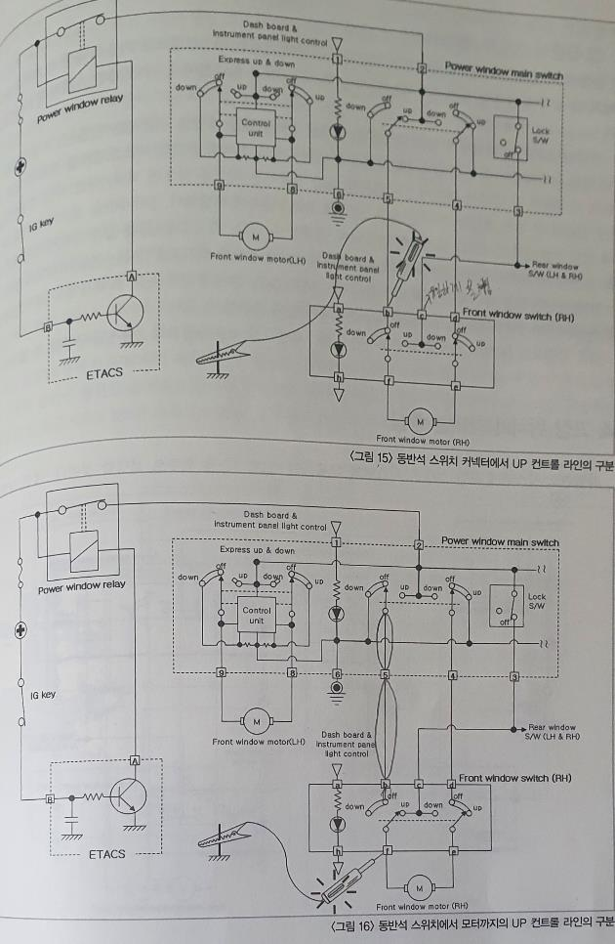
파워 윈도우 회로도의 단자 구분
동반석 스위치 커넥터에서 업 컨트롤 라인의 구분
동반석 스위치에서 모터까지의 업 컨트롤 라인의 구분

